Slide 1


Slide 2
TIẾT 3

Slide 3

VIẾT CHỮ HOA

Slide 4
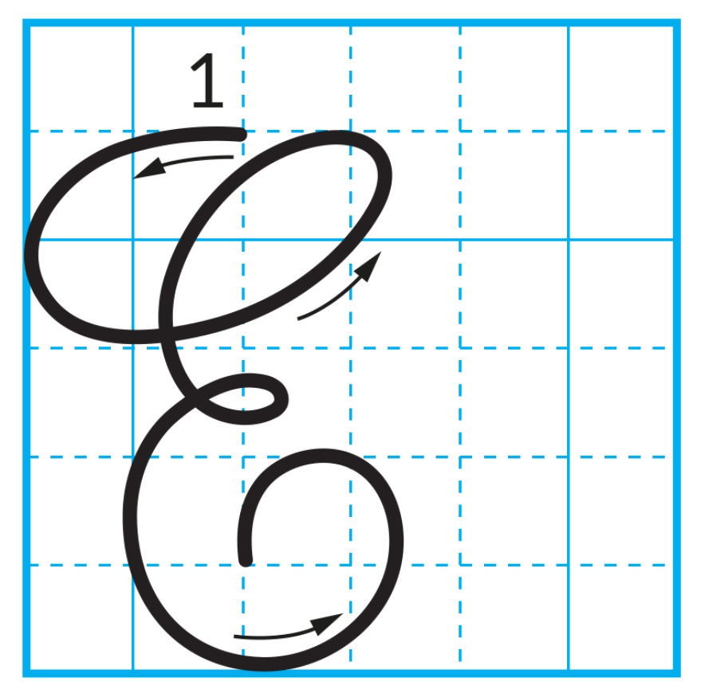
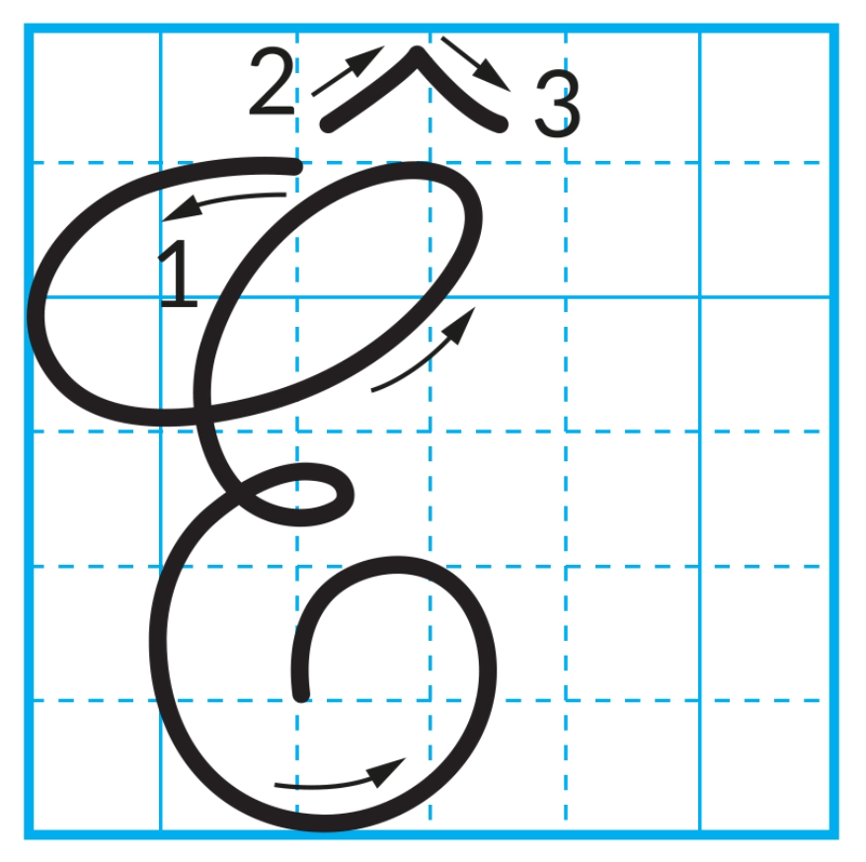
Con hãy quan sát và nhận xét chữ hoa E, Ê.

Slide 5
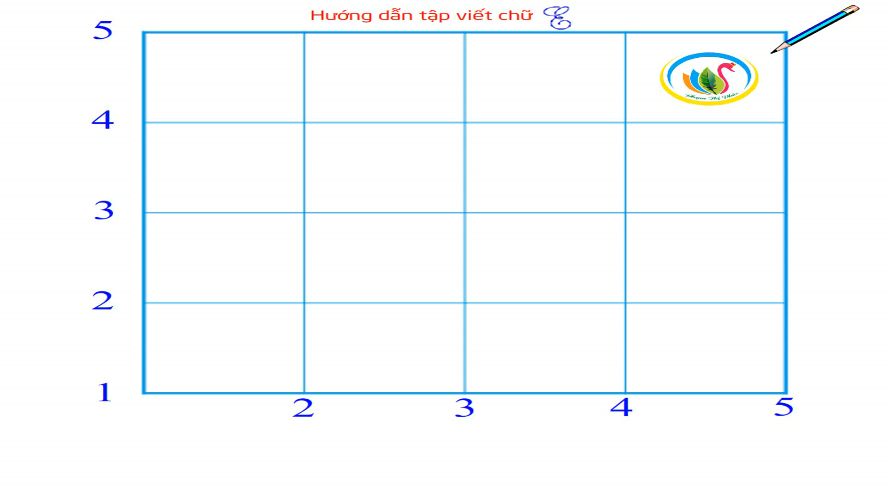
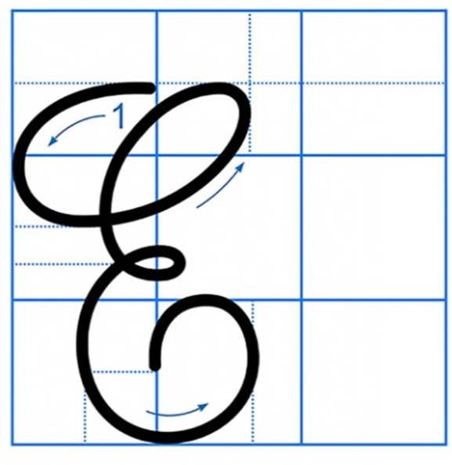
VIẾT CHỮ HOA E CỠ NHỎ

Slide 6

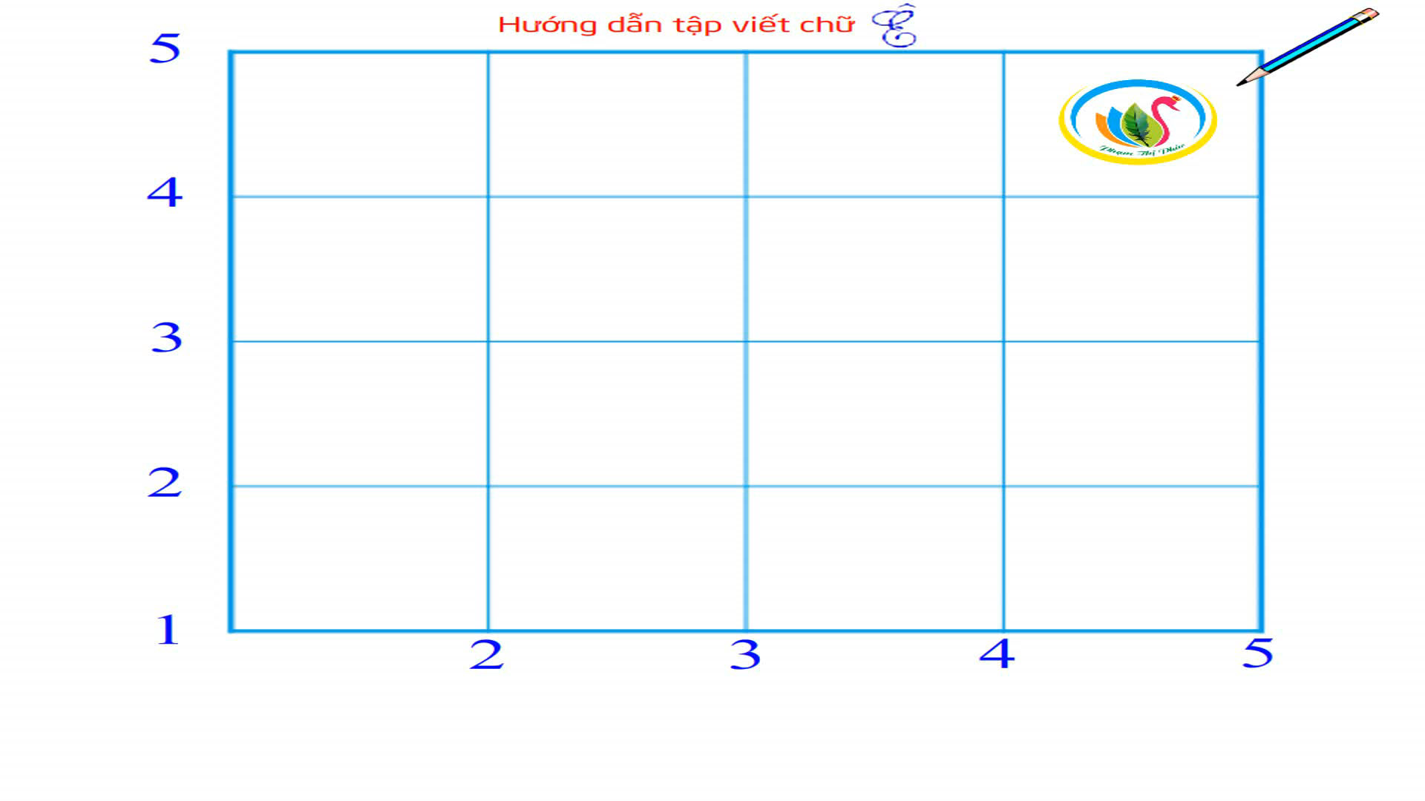
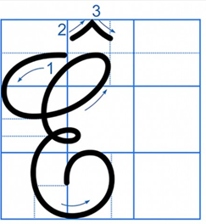
VIẾT CHỮ HOA CỠ NHỎ

Slide 7
VIẾT
ỨNG DỤNG

Slide 8
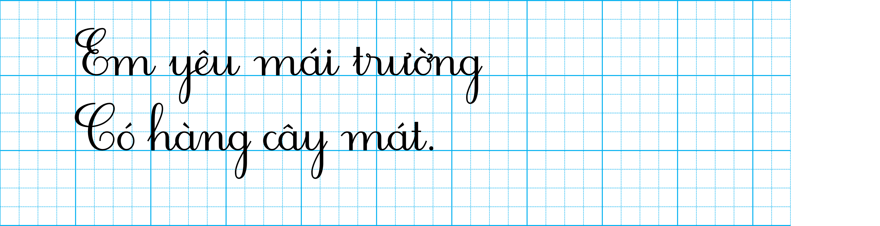
Notes:
a. Chữ cái nào được viết hoa?
→ Chữ E,C
b. Những chữ cái nào cao 2.5 li ?
→ Chữ E, y, g, h

Slide 9

THỰC HÀNH VIẾT BÀI

Slide 10
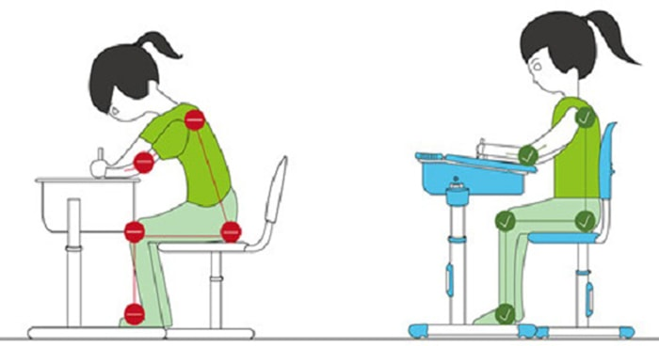
TƯ THẾ NGỒI VIẾT
- Lưng thẳng, hai chân song song thoải mái.
- Không tì ngực vào bàn.
- Đầu hơi cúi.
- Mắt cách vở 25cm đến 30cm.
- Tay phải cầm bút.
- Tay trái tì nhẹ lên mép vở để giữ.

Slide 11
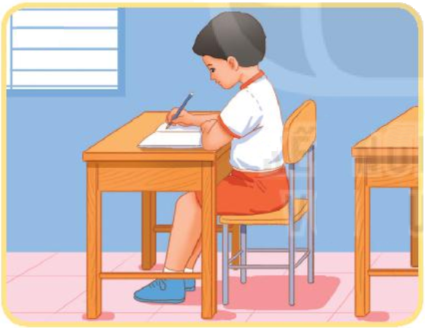
CÁCH ĐỂ VỞ
- Vở không gập đôi, để hoàn toàn trên mặt bàn.
- Hơi nghiêng vở sang trái khoảng 15 độ so với cạnh bàn sao cho mép vở song song với cánh tay.

